Slide 1

МБОУ СОШ № 11 г. Екатеринбурга
Тема урока:
«Изонить: заполнение угла.
Новогодняя ёлка»
Исполнитель: учитель начальных классов,
Перетягина Анна Михайловна

Slide 2
Тип урока: интегрированный с элементами окружающего мира и музыки

Slide 3
Программа: развивающая система Л. В. Занкова
Класс: 3

Slide 4
Цель урока: создать условия для творческого моделирования художественного образа ели с помощью техники «Изонить»

Slide 5
Личностные УУД: формировать ценностное и уважительное отношение к совместной познавательной и творческой деятельности;

Slide 6
Личностные УУД: формировать ценностное и бережное отношение к природе и природным объектам: животным и растениям; формировать экологическую культуру учащихся;

Slide 7
Личностные УУД: формировать ценностное отношение к музыке; развивать эмоциональную сферу учащихся.

Slide 8
Регулятивные УУД: целеполагание на уровне принятия и постановки учебных задач; умение работать по предложенному учителем плану;

Slide 9
Регулятивные УУД: умение определять степень успешности выполнения своей работы и работы группы по достижению общей цели; самоконтроль и взаимоконтроль.

Slide 10
Познавательные УУД: умение работать по алгоритму, соотносить информацию со схемой;

Slide 11
Познавательные УУД: умение сравнивать, классифицировать на основе существенных признаков; подведение под понятие; умение устанавливать причинно-следственные связи.

Slide 12
Коммуникативные УУД: развитие устной монологической и диалогической речи; умение выражать мысли в соответствии с учебными задачами и условиями коммуникации;

Slide 13
Коммуникативные УУД: сотрудничество с учителем; умение слушать и участвовать в коллективном обсуждении.

Slide 14
Предметные результаты по технологии: овладеют основным приемом техники «Изонить» - заполнение угла; совершенствуют умения вдевать нить в иглу и завязывать узелок.

Slide 15
Предметные результаты по окружающему миру: осознают понятия: «экологические связи», «экологическое равновесие» в природе.

Slide 16
Технологии:
1. Организованной коммуникации
2. Здоровьесберегающая

Slide 17
Ресурсы (раздаточный материал):
1) инструкционная карта (в зависимости от количества групп);
2) конверты со схемами углов (в зависимости от количества детей в группе);
3) цветные жетоны (для разделения учащихся на группы);

Slide 18
Ресурсы (оборудование):
4) клубок ниток (для интерактивной игры «Паутинка»);
5) диск П. И. Чайковский фортепианный цикл «Времена года».

Slide 19
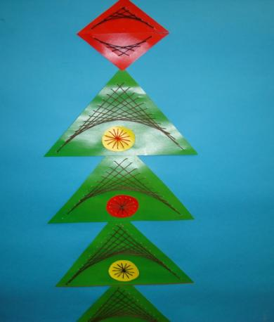
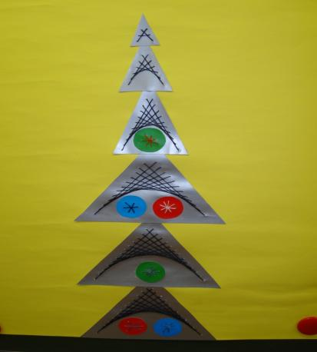
Выставка творческих работ
Продукт совместной деятельности Группы № 1 и Группы № 3
Продукт совместной деятельности Группы № 2 и Группы № 4

Slide 20
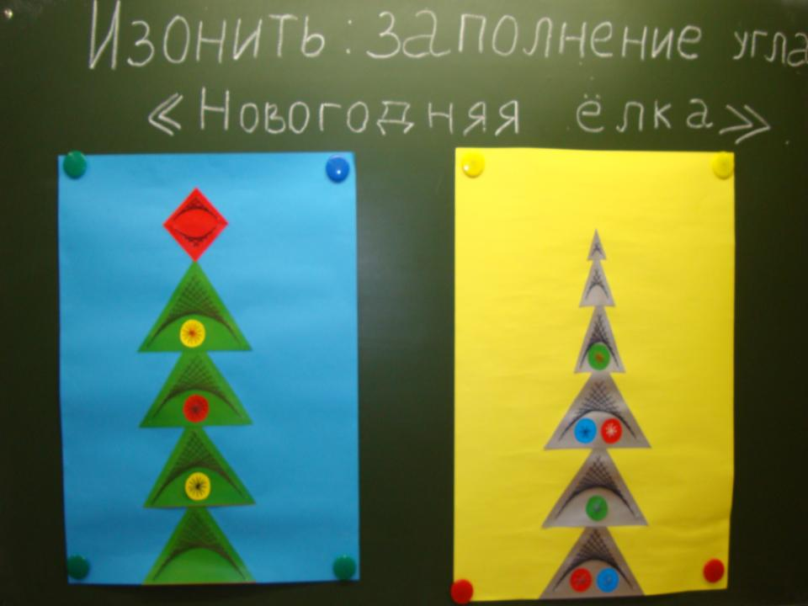

Slide 21
Благодарю
за внимание!

Slide 22


